Slide 1
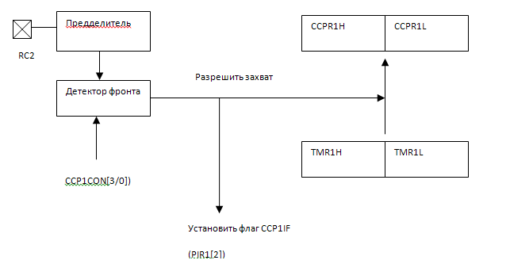
Режим захвата CCP
При возникновении события захвата 16 разрядов счётчика TMR1 переписываются в восьмиразрядные регистры CCPR1L (младшие разряды) и CCPR1H (старшие разряды) модуля CCP1. В качестве сигнала события используется разряд RC2/CCP1, который ориентируется при этом на приём информации. Событием может быть каждый передний или задний фронт входного сигнала, каждый четвёртый или 16-й передний фронт этого сигнала.

Slide 2
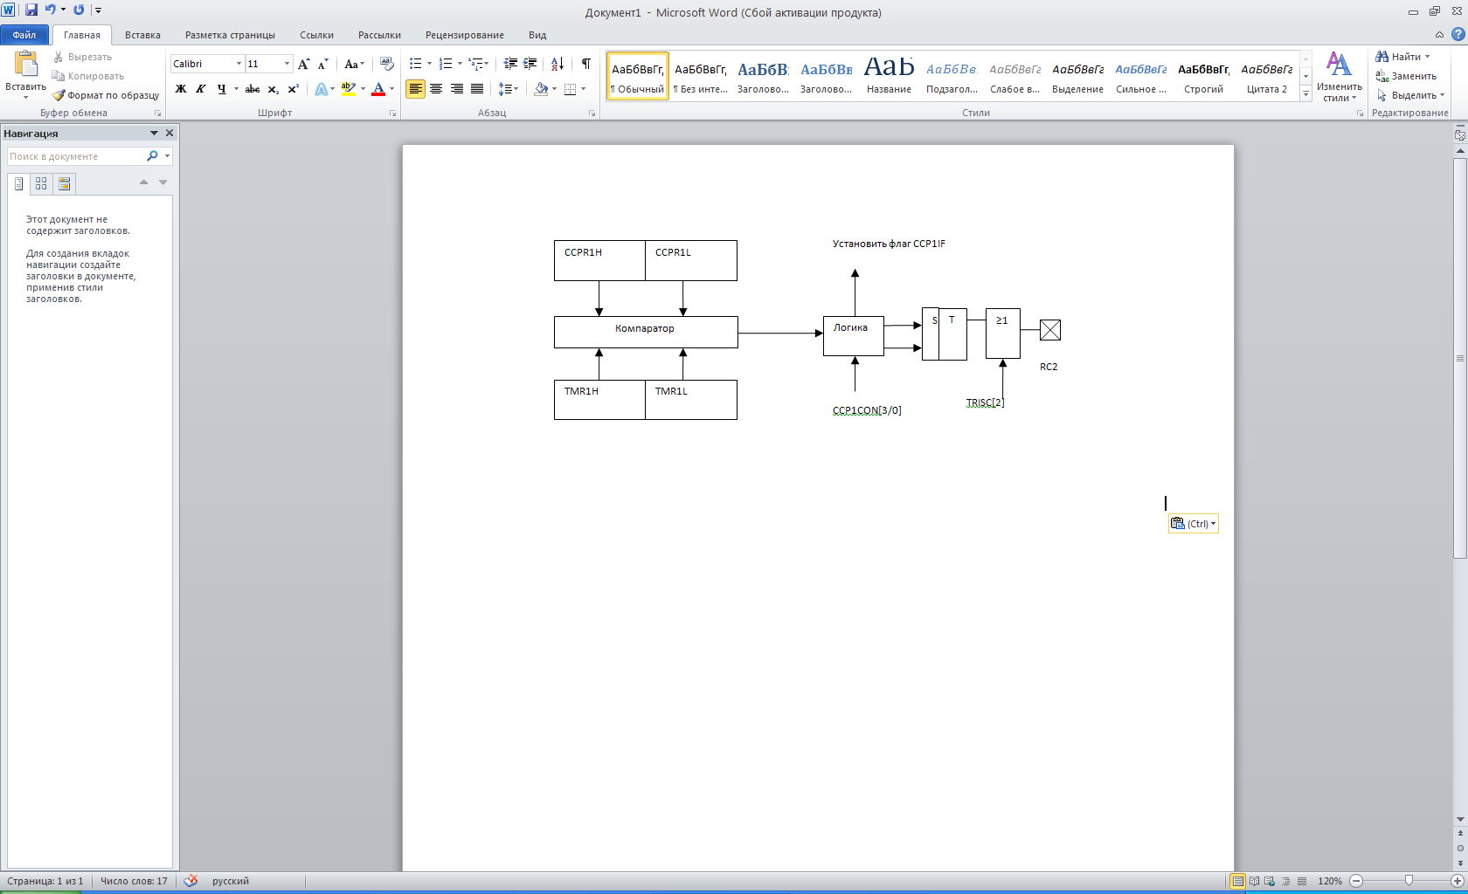
Режим сравнения CCP
В этом режиме 16-разрядный регистр CCPR1 сравнивается с содержимым таймера TMR1. Как только наступает равенство, на ориентированном на вывод информации выходе RC2 формируется активный сигнал (ноль или единица). Если вывод не ориентирован на выдачу сигнала, то сигнал не формируется, но в любом случае устанавливается соответствующий флаг прерывания.
Выходной сигнал устанавливается равным нулю, единице или на вывод результат не действует. TRISC[2] должен быть установлен в ноль, чтобы выход работал. Формируется прерывание CCP1IF (разряд 2 регистра PIR1). Триггер является триггером специального события.

Slide 3
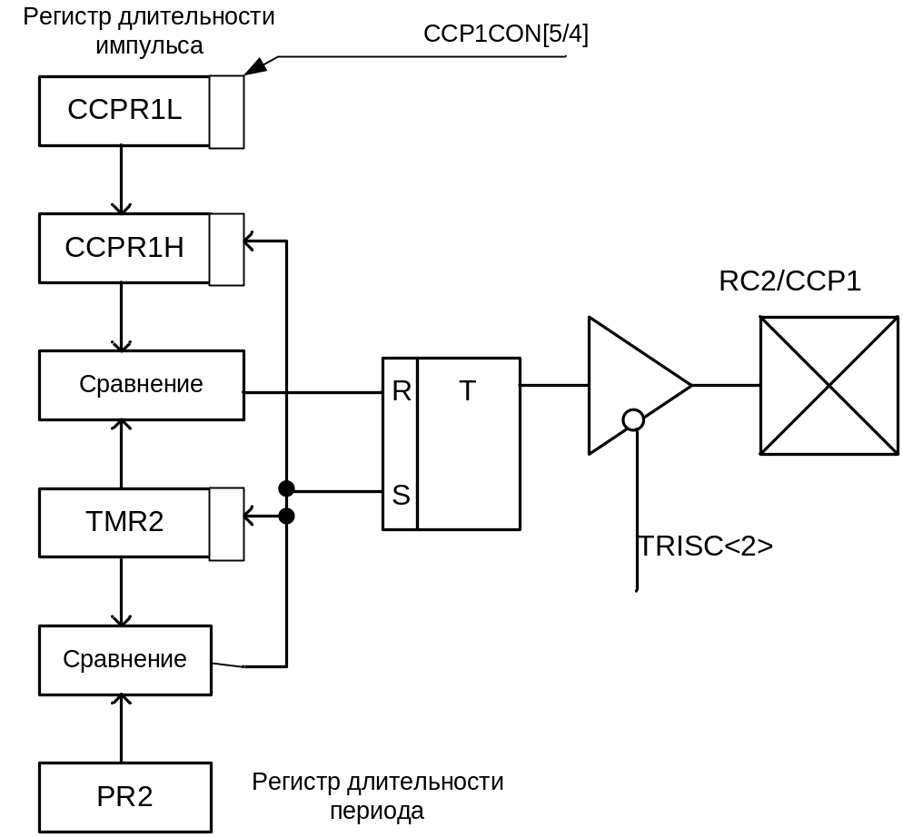
Режим ШИМ CCP
В этом режиме выход RC[2] используется для формирования выходного сигнала 10-разрядного ШИМ. Длительность импульса определяется содержимым регистра CCPR1H, а длительность периода определяется содержимым 8-разрядного регистра PR2. Сигнал формируется с помощью триггера, используется таймер TMR2.
При совпадении содержимого таймера TMR2 с содержимым регистра PR2 происходит сброс таймера и запись единицы в триггер.

Slide 4
Режим ШИМ CCP
При сравнении содержимого таймера с регистром CCPR1H происходит сброс триггера в ноль. Таймер считает число машинных циклов (F_{osc} /4). Но формируются эти сигналы двухразрядным регистром, принимающим импульсы синхронизации контроллера с частотой F_{osc}. Именно выходные сигналы этого делителя сравниваются через регистр CCPR1H с сигналами с выходов 5 и 4 разрядов регистра CCP1CON, что и увеличивает разрядность при формировании ширины импульса до десяти. Ширину импульса можно оперативно менять в течение периода, когда состояния регистров CCPR1H и PR2 должны быть неизменны. Но можно готовить новую информацию для импульса в следующем периоде загрузкой регистра CCPR1L и разрядов 5 и 4 регистра CCP1CON.
В момент окончания периода, когда содержимое таймера сравняется с содержимым регистра PR2 компаратор формирует сброс таймера и перепись кода ширины импульса с регистра CCPR1L и разрядов 5 и 4 регистра CCP1CON в регистр CCPR1H. Начинается новый период. В триггер записывается единица, которая сбросится по сигналу с компаратора, поступающего на вход сброса триггера RESET.

Slide 5
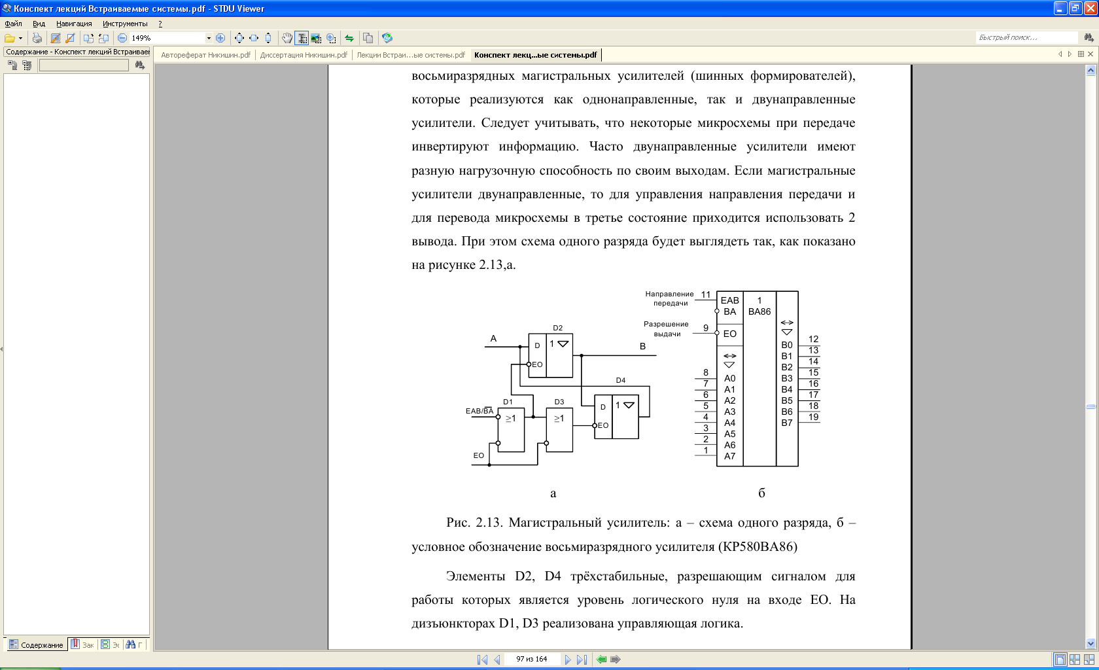
Микросхемы микропроцессорных комплексов
Магистральные усилители
Для организации магистралей существуют микросхемы восьмиразрядных магистральных усилителей (шинных формирователей).
Если магистральные усилители двунаправленные, то для управления направления передачи и для перевода микросхемы в третье состояние приходится использовать 2 вывода.
Элементы D2, D4 трёхстабильные, разрешающим сигналом для работы которых является уровень логического нуля на входе EO.

Slide 6
Микросхемы микропроцессорных комплексов
Магистральные усилители
На дизъюнкторах D1, D3 реализована управляющая логика.
Если необходимо передать информацию, то на вход разрешения выдачи информации EO, необходимо подать уровень логического нуля, что разрешает работу дизъюнкторов D1, D3.
Если при этом на входе режима работы EAB/BA логическая единица, то будет реализовываться передача от А к В через усилитель D2. Так как на выходе D1 логический ноль, а на выходе D3 логическая единица, то выходная цепь усилителя D4 оказывается в высокоомном состоянии.

Slide 7
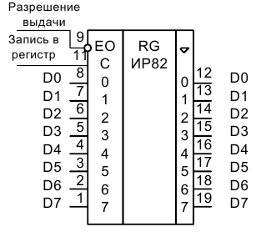
Микросхемы микропроцессорных комплексов
Порты ввода-вывода
Под портом будем понимать совокупность адресуемого регистра и магистрального усилителя, которая используется для ввода или вывода информации. Примером сочетания регистра с магистральным усилителем является микросхема КР580ИР82.
Микросхема содержит восьмиразрядный регистр, запись информации в который происходит при подаче уровня единицы на синхровход C, а информация с выходов регистра выдаётся во внешнюю среду при нуле на входе разрешения выдачи EO.

Slide 8
Микросхемы микропроцессорных комплексов
Порты ввода-вывода
Для вывода информации с магистрали данных информационные входы регистра достаточно подключить к магистрали и подать на вход синхронизации разрешающий сигнал записи C.
Чтобы этот сигнал сформировать, нужно определить адрес регистра (порт вывода информации), и заставить процессор выполнить команду выдачи информации. Выдача информации из процессора сопровождается управляющим сигналом MEMW, если происходит запись с использованием шестнадцатиразрядного адреса при использовании процессоров типа Intel 8080/8085.
Но дешифрирование многоразрядного адреса требует применения громоздкой схемы, что нецелесообразно. Поэтому многоразрядный адрес обычно используют при обращении к ячейкам памяти. Если же для записи в регистр использовать команду вывода информации в порт вывода (OUT A), то достаточно использовать восьмиразрядный адрес, который выдаётся в младших разрядах адресной шины. При выполнении этой команды формируется управляющий сигнал IOW. При этом сигнал записи в регистр формируется при условии совпадения адреса данного регистра и сигнала IOW. То есть на синхровходе регистра реализуется функция: C=A&(IOW).

Slide 9
Микросхемы микропроцессорных комплексов
Порты ввода-вывода
В случае восьмиразрядного адреса для его селекции требуется использование громоздкого дешифратора с восемью входами. Используется тогда когда процессор должен обращаться к 256 устройствам.
Для селекции адреса возможно применение восьмивходового конъюнктора, с помощью инверторов на входах которого реализуется селектор заданного адреса.
Если портов не более восьми, возможно задание адреса этих портов положением единицы только в одном разряде восьмиразрядного адреса. В этом случае громоздкая схема селектора адреса сводится к двухвходовому конъюнктору для каждого порта. В порте вывода информации трёхстабильные элементы не нужны. В микросхему КР580ИР82 на вход разрешения выдачи следует постоянно подавать уровень нуля.

Slide 10
Микросхемы микропроцессорных комплексов
Порты ввода-вывода
При формировании порта ввода информации достаточно использовать магистральный усилитель, выходы – подключены к магистрали данных, а на входах присутствует подлежащая вводу в процессор информация.
Если процесс ввода реализуется при выполнении команды IN A, то сигнал разрешения записи информации на входе разрешения работы магистрального усилителя формируется следующим образом: EO=A&(IOR). При этом A – адрес порта вывода, сигнал IOR формирует процессор при выполнении указанной команды.
При использовании микросхемы КР580ИР82 для ввода информации возможно блокирование работы регистра постоянной подачей уровня логической единицы на вход синхронизации C. При этом регистр вынужден реагировать на всякое изменение входной информации асинхронно, повторяя на выходах то, что подаётся на входы D[7/0]. В этой ситуации микросхема фактически работает как магистральный восьмиразрядный усилитель.

Slide 11
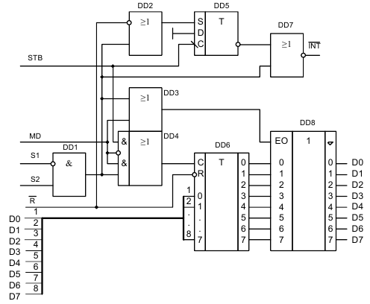
Микросхемы микропроцессорных комплексов
Порты ввода-вывода
Существуют специальные микросхемы, которые могут быть использованы в качестве порта ввода или вывода, в зависимости от состояния специального сигнала MD – режим работы. Примером многофункциональный регистр КР589ИР12, выполненный по технологии ТТЛШ.

